Slide 1
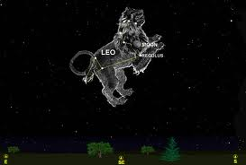
Презентацію підготувала Учениця 11 класу Бесєда Тетяна
Лев сузір'я

Slide 2
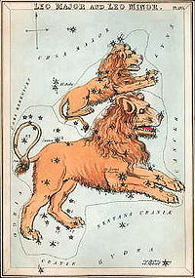
Лев (лат. Leo) — зодіакальне сузір'я розташоване між сузір'ями Рака та Діви. Сонце перебуває в сузір'ї Лева з 10 серпня по 15 вересня.

Slide 3
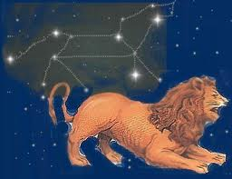
Розташування яскравих зірок справді нагадує лежачого лева, голова і груди якого представляють відомий астерізм «Серп», схожий на дзеркально відбитий знак питання.
«Точкою» внизу цього знака служить яскрава біло-блакитна зірка Регул ,що по-латинською означає «царьок». Іноді її називають також «Серце Лева» (Cor Leonis). Світність Регула в 160 разів вище сонячної, а високий видимий блиск .Серед зірок першої величини Регул ближче інших розташований до екліптики, тому його досить часто покриває Місяць.
У задній частині фігури звіра знаходиться зірка Денебола у перекладі з арабської - «хвіст лева».
У підставі «голови лева» розташована золотисто-жовта Альгіеба ,що означає «грива лева».

Slide 4
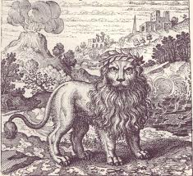
Стародавні греки асоціювали сузір'я з персонажем міфів немейським левом.

Slide 5
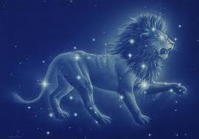
Сусідять з Левом такі сузір'я, як Рак, Малий Лев, Рись, Діва, Чаша, Гідра і Секстант.
Сузір'я Лева уособлює собою мудрість, мужність і силу.

